Slide 1
第9章 虚拟内存: 系统
教 师： 刘宏伟
计算机科学与技术学院
哈尔滨工业大学

Slide 2
主要内容
一个小内存系统示例
案例研究: Core i7/Linux 内存系统

Slide 3
Review of Symbols符号回顾
基本参数
N = 2^{n} :虚拟地址空间中的地址数量
M = 2^{m} : 物理地址空间中的地址数量
P = 2^{p} : 页的大小 (bytes)
虚拟地址组成部分
TLBI: TLB索引
TLBT: TLB 标记
VPO: 虚拟页面偏移量（字节）
VPN: 虚拟页号
物理地址组成部分
PPO:物理页面偏移量 (same as VPO)
PPN:物理页号
CO: 缓冲块内的字节偏移量
CI: Cache 索引
CT: Cache 标记

Slide 4
一个小内存系统示例
地址假设
14位虚拟地址（n=14）
12位物理地址（m = 12）
页面大小64字节（P = 64）
13
12
11
10
9
8
7
6
5
4
3
2
1
0
VPN
VPO
虚拟页号
虚拟页偏移
11
10
9
8
7
6
5
4
3
2
1
0
PPN
PPO
物理页号
物理页偏移

Slide 5
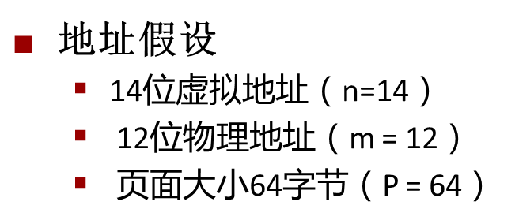
1. 小内存系统的 TLB
16 entries 16个条目
4-way associative 4路组相联
TLBT
TLBI
13
12
11
10
9
8
7
6
5
4
3
2
1
0
VPN
VPO
组
标记
PPN
有效位
标记
PPN
有效位
标记
PPN
有效位
标记
PPN
有效位
0
03
–
0
09
1D
1
00
–
0
07
02
1
1
03
2D
1
02
–
0
04
–
0
0A
–
0
2
02
–
0
08
–
0
06
–
0
03
–
0
3
07
–
0
03
0D
1
0A
34
1
02
–
0

Slide 6
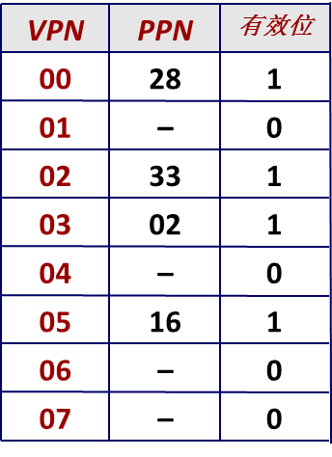
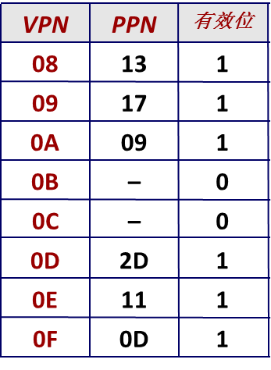
2. 小内存系统的页表
只展示了前16个PTE (out of 256)

Slide 7
3. 小内存系统的 Cache
16个组，每块为4字节
通过物理地址中的字段寻址
直接映射
CT
CI
CO
11
10
9
8
7
6
5
4
3
2
1
0
PPN
PPO
索引
标记位
有效位
字节0
字节1
字节2
字节3
Idx
Tag
Valid
B0
B1
B2
B3
0
19
1
99
11
23
11
8
24
1
3A
00
51
89
1
15
0
–
–
–
–
9
2D
0
–
–
–
–
2
1B
1
00
02
04
08
A
2D
1
93
15
DA
3B
3
36
0
–
–
–
–
B
0B
0
–
–
–
–
4
32
1
43
6D
8F
09
C
12
0
–
–
–
–
5
0D
1
36
72
F0
1D
D
16
1
04
96
34
15
6
31
0
–
–
–
–
E
13
1
83
77
1B
D3
7
16
1
11
C2
DF
03
F
14
0
–
–
–
–

Slide 8
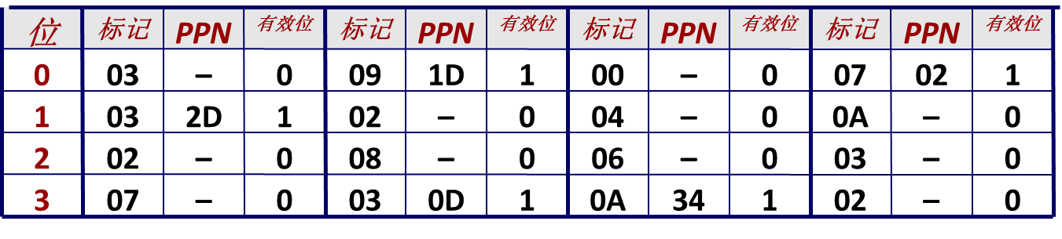
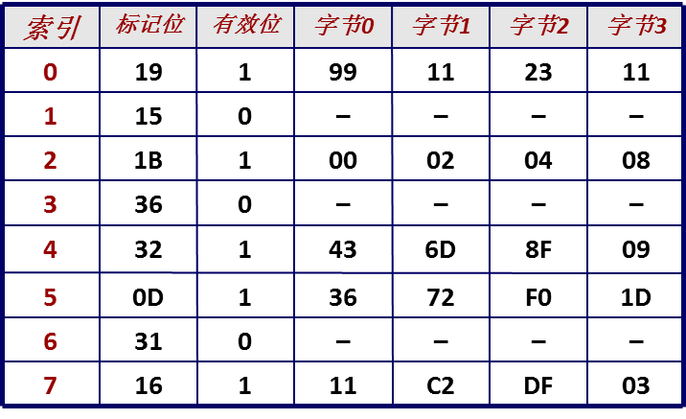
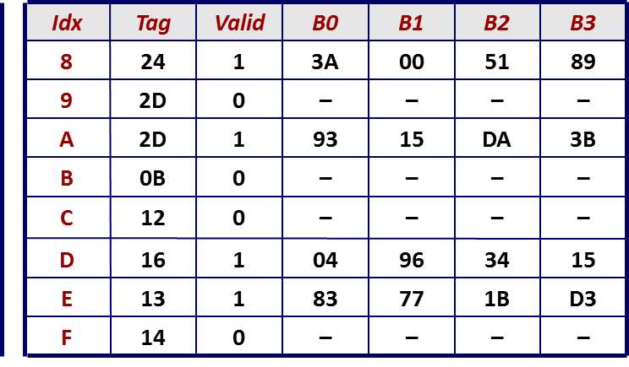
地址翻译 Example #1
虚拟地址: 0x03D4
VPN ___ TLBI ___ TLBT ____ TLB Hit? __ Page Fault? __ PPN: ____
物理地址
CO ___ CI___ CT ____ Hit? __ Byte: ____
TLBT
TLBI
13
12
11
10
9
8
7
6
5
4
3
2
1
0
0
0
0
0
1
1
1
1
0
1
0
1
0
0
VPN
VPO
0x0F
0x3
0x03
Y
N
0x0D
CT
CI
CO
11
10
9
8
7
6
5
4
3
2
1
0
0
0
1
1
0
1
0
1
0
1
0
0
PPN
PPO
0
0x5
0x0D
Y
0x36

Slide 9
地址翻译 Example #2
虚拟地址: 0x0020
VPN ___ TLBI ___ TLBT ____ TLB Hit? __ Page Fault? __ PPN: ____
物理地址
CO___ CI___ CT ____ Hit? __ Byte: ____
TLBT
TLBI
13
12
11
10
9
8
7
6
5
4
3
2
1
0
0
0
0
0
0
0
0
0
1
0
0
0
0
0
VPN
VPO
0x00
0
0x00
N
N
0x28
CT
CI
CO
11
10
9
8
7
6
5
4
3
2
1
0
1
0
1
0
0
0
1
0
0
0
0
0
PPN
PPO
0
0x8
0x28
N
Mem

Slide 10
主要内容
一个小内存系统示例
案例研究: Core i7/Linux 内存系统

Slide 11
Intel Core i7 内存系统
Processor package
Core x4
Registers
Instruction
fetch
MMU
(地址翻译)
L1 d-cache
32 KB, 8-way
L1 i-cache
32 KB, 8-way
L1 d-TLB
64 个条目, 4路
L1 i-TLB
128 个条目, 4路
L2 统一高速缓存
256 KB, 8路
L2 统一 TLB
512 个条目, 4路
到其他核
QuickPath 互连
到I/O
桥
L3 统一高速缓存
8 MB, 16路
(所有的核共享)
DDR3 存储器控制器
(所有的核共享)
主存

Slide 12
Review of Symbols符号回顾
基本参数
N = 2^{n} :虚拟地址空间中的地址数量
M = 2^{m} : 物理地址空间中的地址数量
P = 2^{p} : 页的大小 (bytes)
虚拟地址组成部分
TLBI: TLB索引
TLBT: TLB 标记
VPO: 虚拟页面偏移量（字节）
VPN: 虚拟页号
物理地址组成部分
PPO:物理页面偏移量 (same as VPO)
PPN:物理页号
CO: 缓冲块内的字节偏移量
CI: Cache 索引
CT: Cache 标记

Slide 13
Core i7 地址翻译
CPU
32/64
L2, L3, 和主存
结果
虚拟地址 (VA)
36
12
VPN
VPO
L1
hit
L1
miss
32
4
TLBT
TLBI
L1 d-cache
(64 组, 8 行/组)
TLB
hit
TLB
miss
...
...
L1 TLB (16 组, 4个条目/组)
9
9
9
9
40
12
40
6
6
VPN1
VPN2
VPN3
VPN4
PPN
PPO
CT
CI
CO
物理地址
(PA)
CR3
PTE
PTE
PTE
PTE
Page tables

Slide 14
Core i7 1-3级页表条目格式
63
62
52
51
12
11
9
8
7
6
5
4
3
2
1
0
XD
未使用
Page table physical base address
未使用
G
PS
A
CD
WT
U/S
R/W
P=1
OS可用 (磁盘上的页表位置)
P=0
每个条目引用一个 4KB子页表:
P: 子页表在物理内存中 (1)不在 (0).
R/W: 对于所有可访问页，只读或者读写访问权限.
U/S: 对于所有可访问页，用户或超级用户 (内核)模式访问权限.
WT: 子页表的直写或写回缓存策略.
A: 引用位 (由MMU 在读或写时设置，由软件清除).
PS: 页大小为4 KB 或 4 MB (只对第一层PTE定义).
Page table physical base address: 子页表的物理基地址的最高40位 (强制页表 4KB 对齐)
XD: 能/不能从这个PTE可访问的所有页中取指令.
对照书p578

Slide 15
Core i7 第 4 级页表条目格式
63
62
52
51
12
11
9
8
7
6
5
4
3
2
1
0
XD
未使用
Page table physical base address
未使用
G
D
A
CD
WT
U/S
R/W
P=1
OS可用 (磁盘上的页表位置)
P=0
每个条目引用一个 4KB子页表:
P: 子页表在物理内存中 (1)不在 (0).
R/W: 对于所有可访问页，只读或者读写访问权限.
U/S: 对于所有可访问页，用户或超级用户 (内核)模式访问权限.
WT: 子页表的直写或写回缓存策略.
A:引用位 (由MMU 在读或写时设置，由软件清除).
D: 修改位 (由MMU 在读和写时设置，由软件清除)
Page table physical base address: 子页表的物理基地址的最高40位 (强制页表 4KB 对齐)
XD: 能/不能从这个PTE可访问的所有页中取指令.
对照书p578

Slide 16
Core i7 页表翻译
9
9
9
9
12
虚拟地址
VPN 1
VPN 2
VPN 3
VPN 4
VPO
L1 PT
页全局目录
L2 PT
页上层目录
L3 PT
页中层目录
L4 PT
页表
40
40
40
40
CR3
/
/
/
/
L1 PT的
物理地址
到物理和虚拟
页的偏移量
/
12
L1 PTE
L2 PTE
L3 PTE
L4 PTE
页的
物理地址
每个条目
512 GB
区域
每个条目
1 GB区域
每个条目
2 MB区域
每个条目
4 KB区域
40
/
40
12
物理地址
PPN
PPO
Notes:
PT：页表
PTE：页表条目
VPN：虚拟页号
VPO：虚拟页偏移，PPN：物理页号，PPO：物理页偏移量

Slide 17
一个Linux 进程的虚拟地址空间
与进程相关的数据结构 (如页表,
task和mm结构, 内核栈)
对每个进程都不相同
内核
虚拟
内存
对每个进程都一样
物理内存
内核代码和数据
%rsp
用户栈
共享库的内存映射区域
进程
虚拟
内存
brk
运行时堆 (malloc)
未初始化的数据 (.bss)
已初始化的数据 (.data)
0x00400000
代码 (.text)
0

Slide 18
Linux将虚拟内存组织成一些区域的集合
进程虚拟内存
vm_area_struct
task_struct
mm_struct
vm_end
mm
pgd
vm_start
vm_prot
mmap
vm_flags
共享库
vm_next
vm_end
pgd:
指向第一级页表（页全局目录）的基址
vm_prot:
描述这个区域内所有页的读写许可权限
vm_flags
描述这个区域内的页面是与其他进程共享的还是这个进程私有的
vm_start
数据
vm_prot
vm_flags
vm_next
代码
vm_end
vm_start
vm_prot
vm_flags
vm_next
0

Slide 19
Linux缺页处理
vm_area_struct
进程虚拟内存
vm_end
vm_start
vm_prot
vm_flags
共享库
vm_next
1
段错误:
访问一个不存在的页面
read
vm_end
vm_start
数据
3
vm_prot
read
正常缺页
vm_flags
vm_next
代码
2
保护异常:
例如,违反许可，写一个只读的页面(Linux 报告 Segmentation fault)
write
vm_end
vm_start
vm_prot
vm_flags
vm_next

